Slide 1
Центр международных
проектов и программ
Международные
магистерские программы
двух дипломов,
реализуемые Университетом Лобачевского
совместно с Университетом Гренобль Альпы
(г. Гренобль, Франция)
Заголовок
Цифровая 3D-медицина
Подзаголовок презентации
Результаты в области компьютерной графики и геометрического моделирования

Slide 2
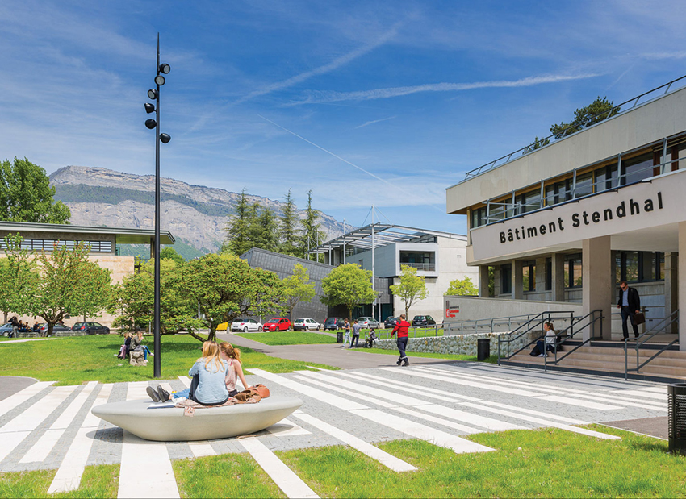
Центр международных
проектов и программ
Университет Гренобль Альпы расположен в городе Гренобль - крупном промышленном, научном и университетском центре региона французских Альп. Университет образован в январе 2016 года в результате объединения трёх гренобльских вузов: Университета Пьера Мендеса-Франса (университет гуманитарных и общественных наук), Университета Жозефа Фурье (технологический и медицинский университет), Университета Стендаля (языковые науки), и предоставляет
широчайшие образовательные возможности.
UGA входит в пятерку лучших вузов Франции cогласно международному рейтингу QS, а также в ведущую сотню высших учебных заведений мира по нескольким преподаваемым дисциплинам. Кроме того Университет входит в 10-ку красивейших вузов Европы по мнению международного рейтинга Time Higher Education (подробнее на сайте вуза: www.univ-grenoble-alpes.fr).

Slide 3
Центр международных
проектов и программ
Программы магистратуры экономического профиля
«Управление организациями в рамках международного сотрудничества»
- направление «Экономическое развитие».
Изучаемые дисциплины: Анализ глобальной цепочки стоимости и стратегии;
Экономика развития;
Международная политическая экономика;
Международные валютно-финансовые отношения.
«Управление человеческими ресурсами и экономическими изменениями на предприятиях» - направление «Экономика организаций».
Изучаемые дисциплины: HR-стратегии в международных компаниях;
Теория экономической стратегии управления мировых корпораций;
Проектный менеджмент;
Управление человеческими ресурсами на предприятиях.
«Экономические и статистические исследования»
- направление «Прикладная математика и информатика в области социальных наук».
Изучаемые дисциплины: Инновационные производственные стратегии;
Эконометрика;
Экспериментальная экономика;
Эмпирический анализ рынков.

Slide 4
Центр международных
проектов и программ
Как стать обладателем одновременно российского и европейского диплома «Магистр»
Поступите в магистратуру ИЭП ННГУ по направлениям подготовки:
«Экономика», «Менеджмент», «Управление персоналом», «Прикладная информатика», «Государственное и муниципальное управление»
Обучаясь на 1-м или 2-м курсе магистратуры ИЭП ННГУ, подайте заявку и поступите на одну из трех программ магистратуры Экономического факультета Университета Гренобль Альпы
Дистанционное обучение в течение одного года на английском языке в UGA + магистерская диссертация = 60 ECTS
(30 ECTS UGA + 30 ECTS признание основной образовательной программы ННГУ)
Обучение по основной образовательной программе в ННГУ осуществляется в соответствии с общими правилами.
Российский диплом магистра
Французский диплом магистра

Slide 5
Центр международных
проектов и программ
Условия обучения в магистратуре UGA по программам двух дипломов
Срок обучения: один год.
Язык обучения: английский.
Учебный план:
4 дисциплины (по каждому из трёх направлений подготовки);
магистерская диссертация (под академическим руководством UGA; оценивает экзаменационная комиссия UGA).
выпускные экзамены проходят в июне в ННГУ по правилам Университета Гренобль Альпы.
Форма обучения:
с использованием дистанционных образовательных технологий (студентам предоставляются учебные материалы в электронной форме на английском языке и доступ к учебному интернет-порталу (MOODLE) Университета Гренобль Альпы.
очная «Зимняя школа» в Гренобле (от 1-й до 3-х недель).
Стоимость обучения: 2300 евро (оплата в рублёвом эквиваленте).

Slide 6
Центр международных
проектов и программ
Условия приема на программу
Кто может участвовать:
- студенты 1-го и 2-го курса магистратуры, обучающиеся в ННГУ по одному из следующих направлений подготовки: «Экономика», «Менеджмент», «Управление персоналом», «Прикладная информатика», «Государственное и муниципальное управление», а также владеющие английским языком на уровне В2.
Куда и в какие сроки подавать заявку:
- прием студентов для участия в программе осуществляет Центр международных проектов и программ ННГУ им. Н.И. Лобачевского ежегодно до 15 июня. Регистрация на портале Университета Гренобль Альпы проходит в июне.
Когда происходит зачисление: зачисление в Университет Гренобль Альпы осуществляется летом по результатам конкурсного отбора, осуществляемого приёмной комиссией Университета Гренобль Альпы.

Slide 7
Центр международных
проектов и программ
Координаты Центра международных проектов и программ ННГУ им. Н.И. Лобачевского:
Проспект Гагарина, 23
2-й корпус, кабинет 211-Б (2-й этаж)
Тел.: +79200777531
Горылев Александр Иванович
Руководитель Центра, к.ю.н., доцент, зав. каф. Европейского и международного права.
E-mail: gorylev@fup.unn.ru
Русаков Алексей Владимирович
Ведущий специалист по информационно-аналитической работе Центра.
E-mail: rusalvl@fup.unn.ru

